Slide 1

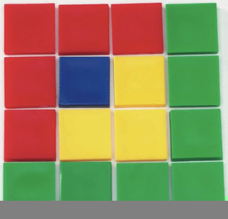


learn to write
Recognizing patterns
ব র ক ধ ঝ ঋ
ভ খ
ত অ আ
হ ই ঈ থ
ও ঔ
Writing
ন ল ণ
এ ঐ ঞ
ড ড় উ ঊ ঙ জ
ঢ ঢ় ট
চ ছ
য য় ষ ফ ঘ
গ প স ম
শ ঠ দ ৎ

